Slide 1

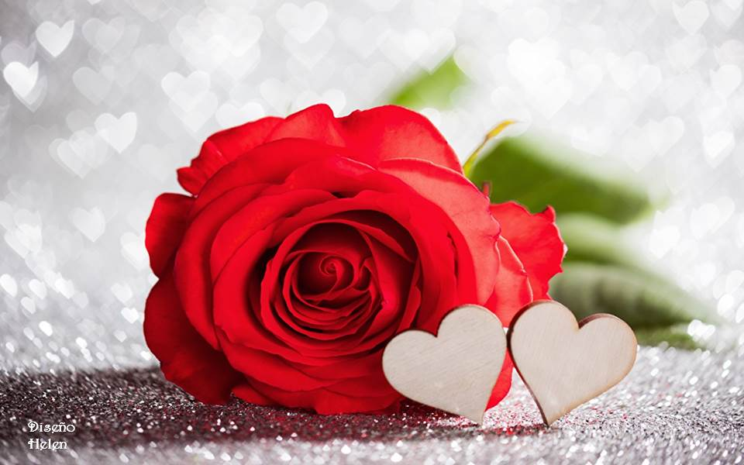

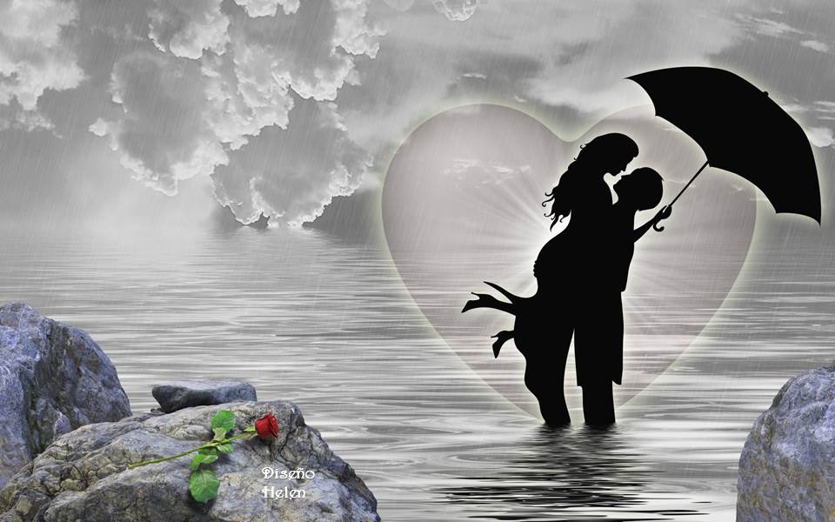



Slide 2
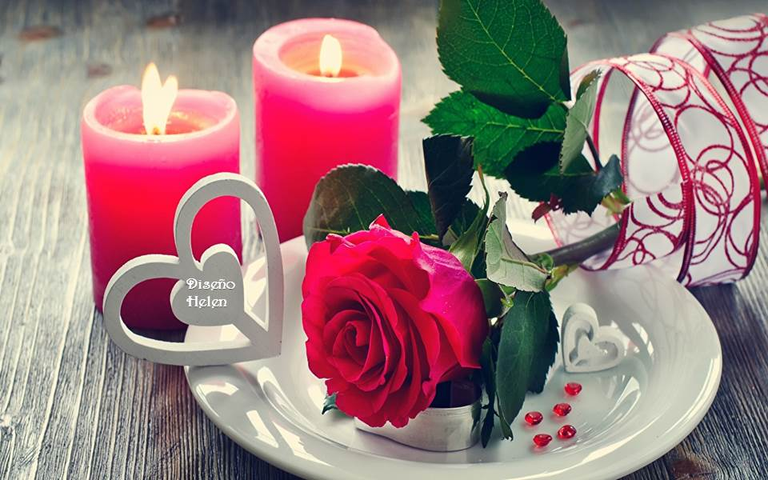




Slide 3
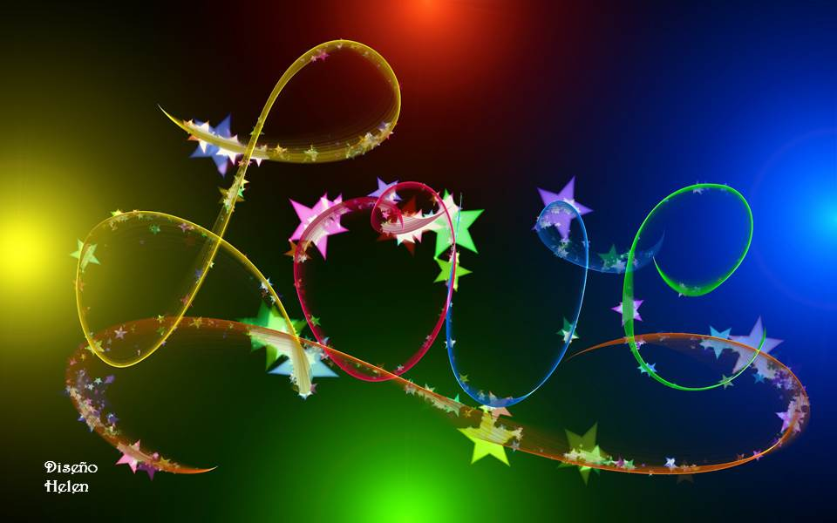




Desde que Cupido lanzó una flecha a mi corazón, cada vez que te veo pierdo la razón...

Slide 4



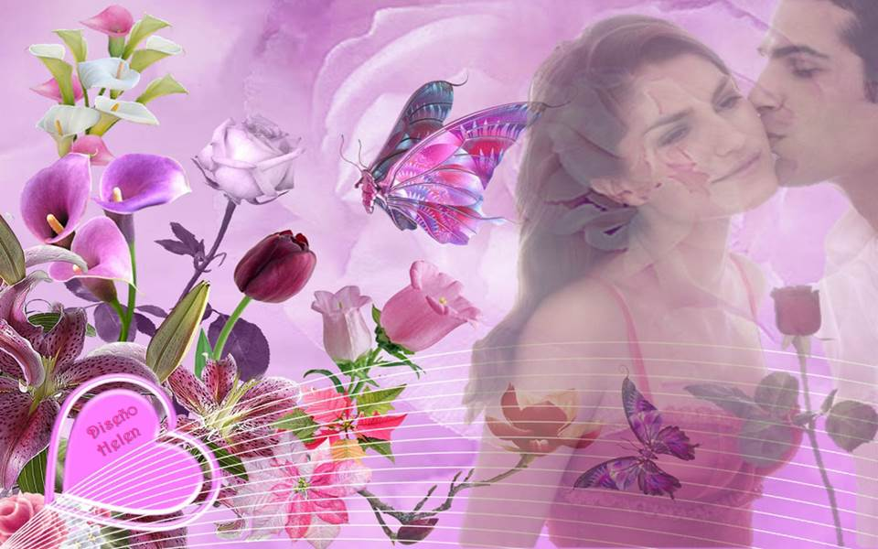

Quisiera ser mariposa para volar hacia ti, y decirte, vida hermosa, que estoy muriendo por ti.

Slide 5
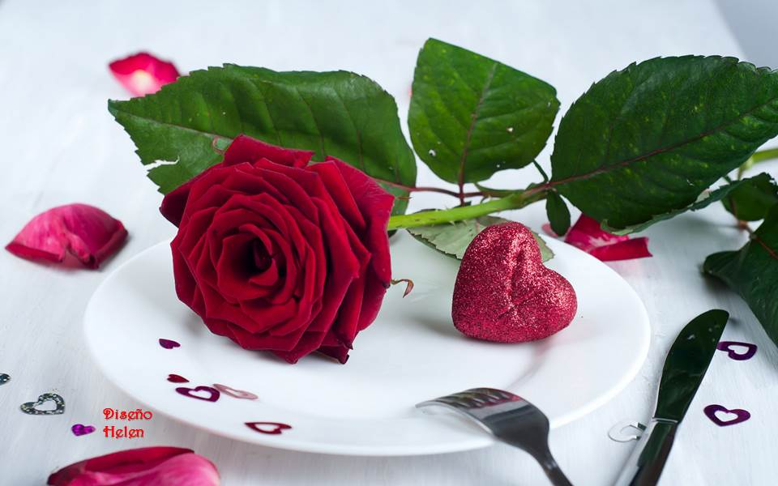
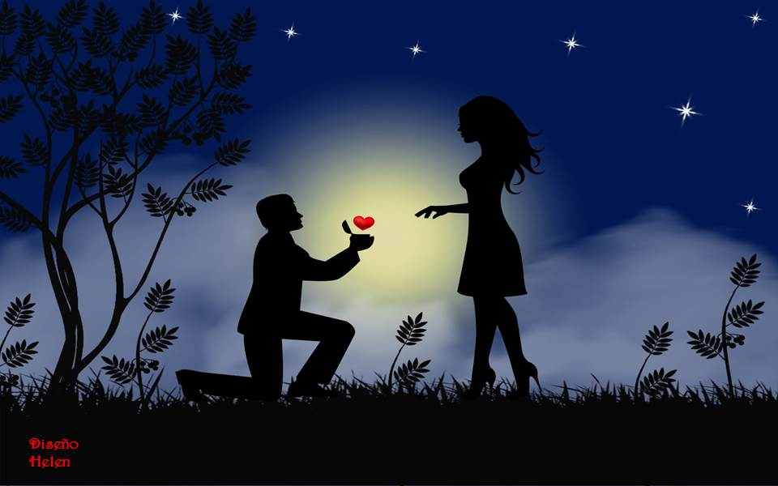

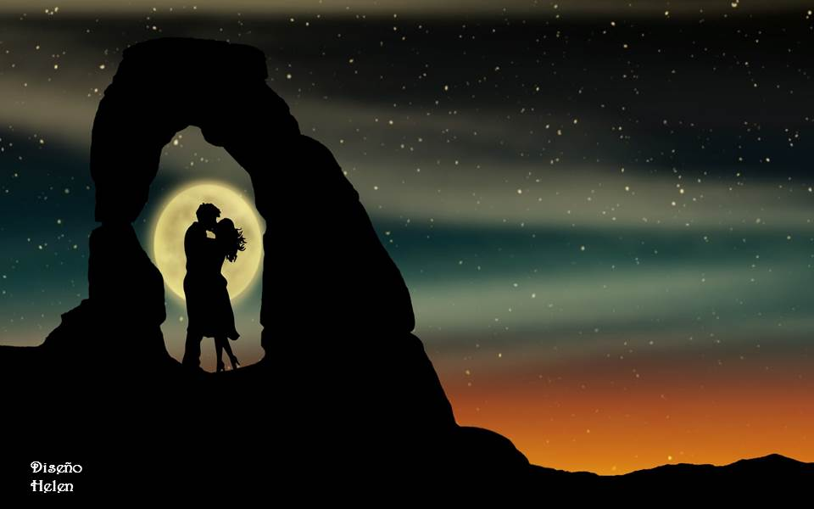
Si cada vez que pensara en ti una estrella se apagara, no habría en el firmamento una estrella que brillara.

Slide 6


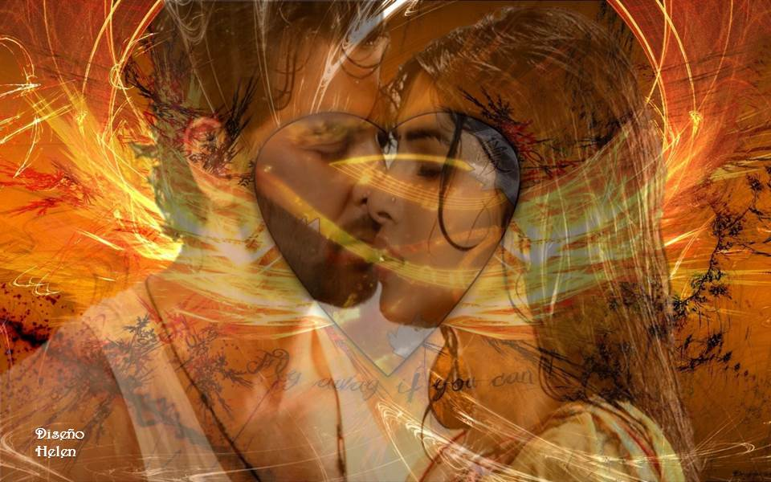
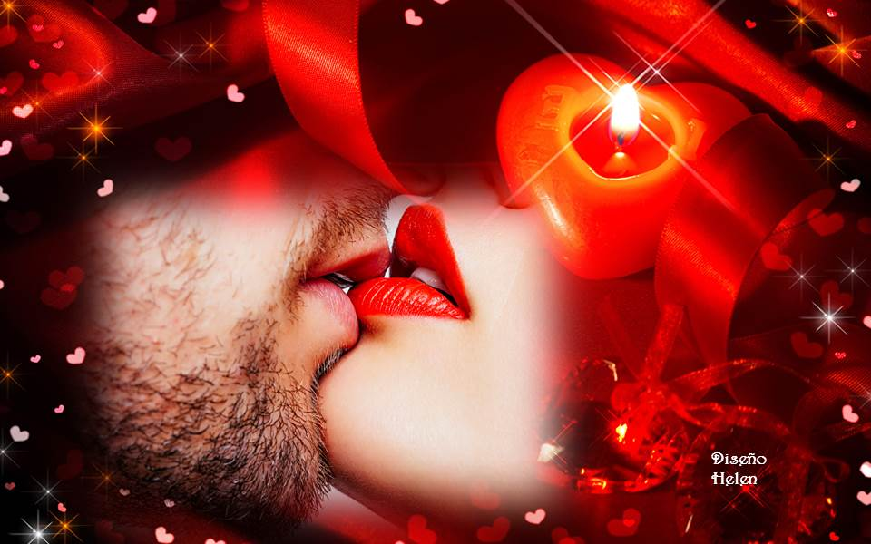
Rozar tus labios siempre fue mi sueño, mi ilusión acariciarte, mi pasión tenerte entre mis brazos para toda la vida amarte.

Slide 7
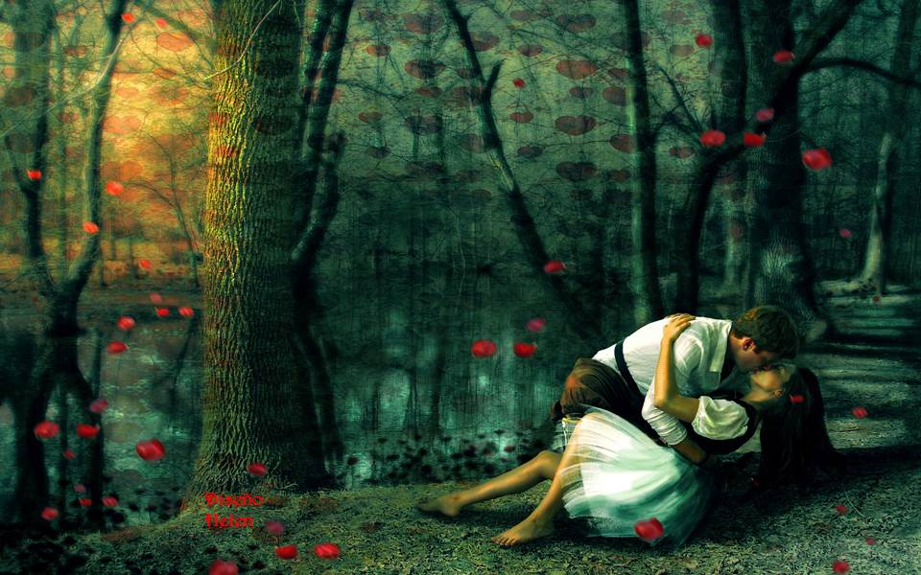



Slide 8
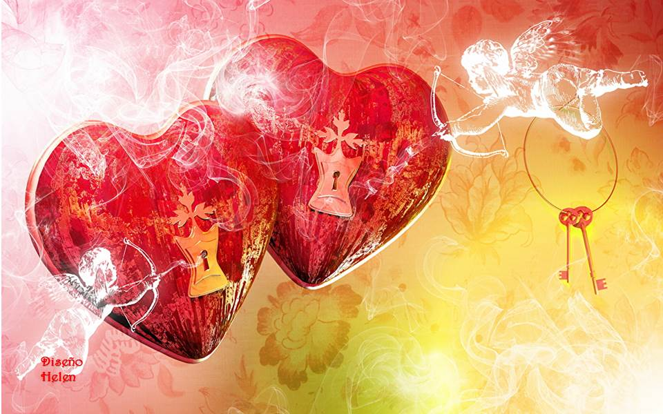
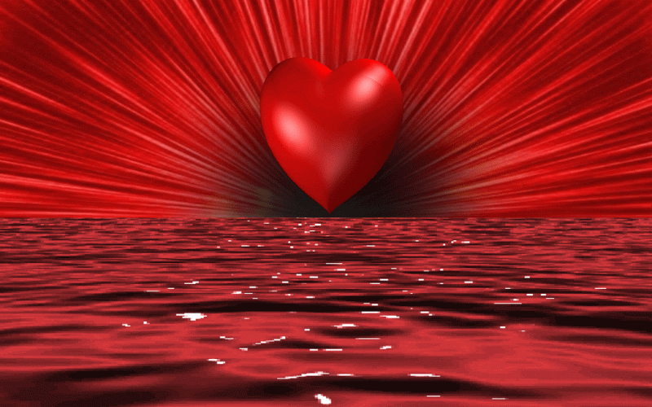

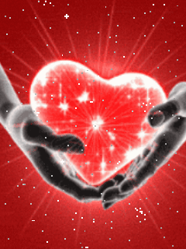

Eres la primera persona que conozco con dos corazones. El tuyo y el mío.
Diseño Helen

Slide 9




Tu mirada mi hipnotiza, tu sonrisa me enamora y tus gestos me ilusionan.
Te adoro.

Slide 10
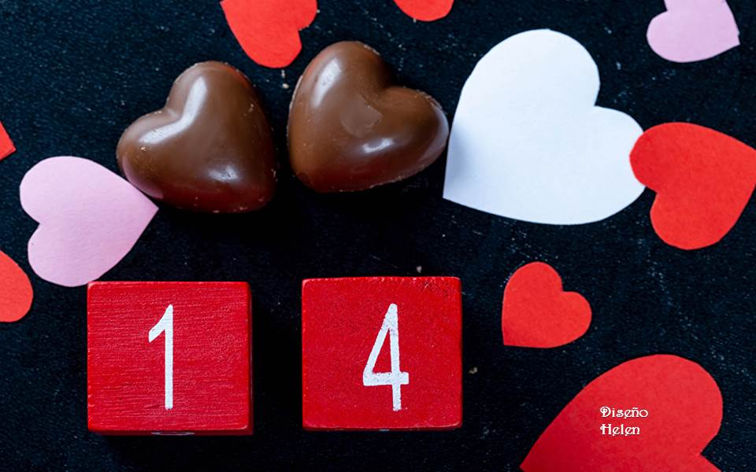


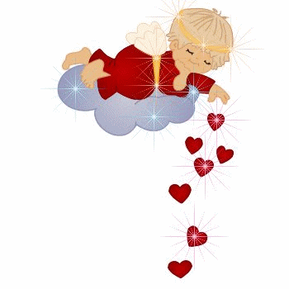
Muchas gracias mi amor, porque gracias a ti aprendí lo que era amar de verdad, lo que es la felicidad y la tranquilidad que brinda el saber que existe una persona en la cual puedes confiar y que te acompañará y amará el resto de tu vida.

Slide 11




Dicen que cuando conoces al amor de tu vida, el tiempo se detiene.

Slide 12

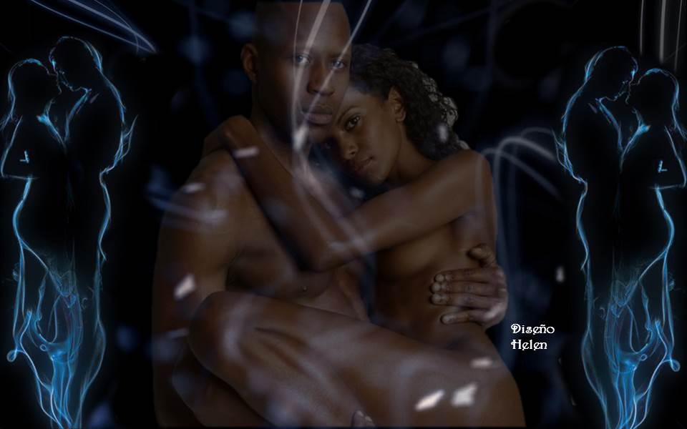
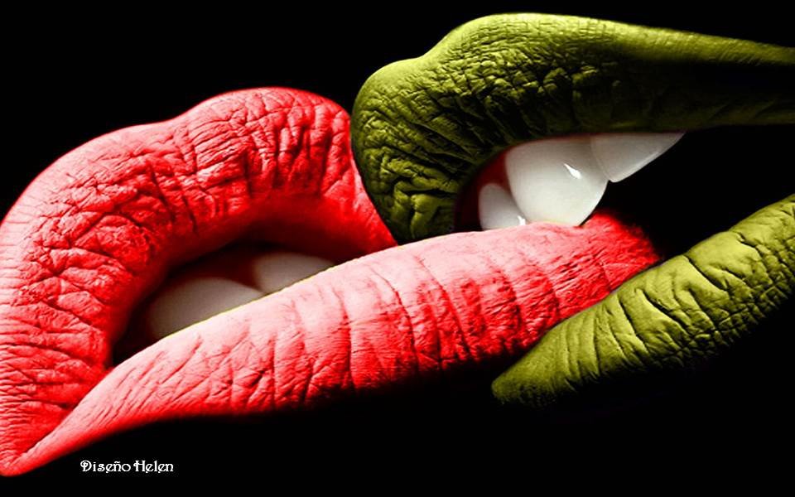
Amor , el medico
me dijo
que necesito urgente
las vitaminas A,B,C,
A= Abrazos
B= Besos
C= Caricias
¿Me curas mi Amor?

Slide 13
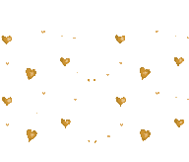
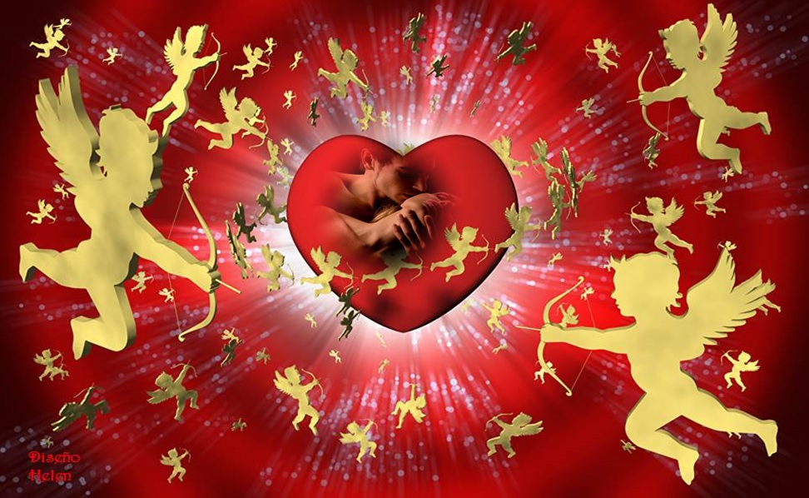


Slide 14
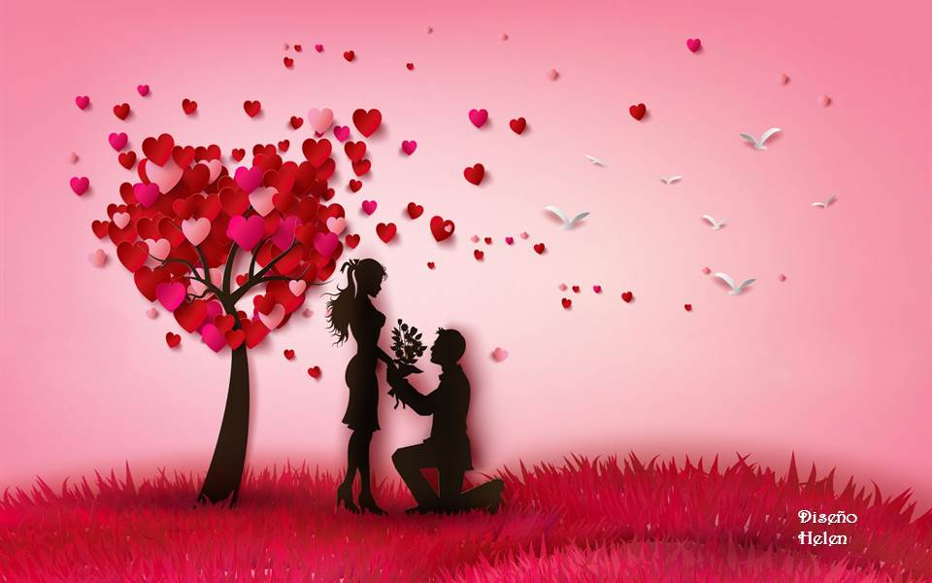
Canción: Mi amor por Ti
Eros Ramazzotti
Diseño : Helen

Slide 15







¿Te ha gustado?
Puedes ver más entrando
Aquí
Además puedes recibir powerpoints en tu correo electrónico suscribiéndote aquí:

